Slide 1




第十八届中国深圳创新创业大赛
新一代信息技术赛道由深圳超算中心倾力打造
依托国家级超级计算平台的算力优势与技术积淀，汇聚人工智能、大数据、云计算等前沿领域资源，为参赛团队提供算力支持、技术指导与产业对接，助力科创成果从实验室走向市场。
超算华为联合赛
关键节点：报名通道即将关闭
本届大赛报名截止时间为2026年6月30日，请有意向的创新创业团队抓紧时间完成申报，抢占算力赋能先机。
立即报名开启征程：报名网址 https://sticapply.sz.gov.cn/scs ，深圳超算中心与深创赛共同见证你的创新成果！
Notes:
大家好，欢迎关注第十八届中国深圳创新创业大赛！今天，我们特别为大家介绍由深圳超算中心倾力打造的新一代信息技术赛道。深圳超算作为大湾区的科创引擎，将为这条赛道的优胜者提供强大的技术支持和资源对接。大赛报名即将在6月30日截止，这是一个不容错过的机会，让我们一起开启创新之旅！

Slide 2






大赛概览与报名指南
官方报名入口：https://sticapply.sz.gov.cn/scs
请通过官方指定网址提交材料，确保信息安全与报名有效性，不接受其他渠道报名。
01 参赛组别：
企业组：成熟经营主体
参赛主体为在深圳或深汕特别合作区完成工商注册的企业，具有独立法人资格，经营状况良好，拥有核心技术和创新成果。
团队组：初创潜力力量
报名前未在深圳/深汕注册企业的创业团队，核心成员不少于2人，拥有完整的创业计划书和核心技术方案，具备落地发展潜力。
02 参赛行业：
四大核心独立赛道
聚焦新一代信息技术、高端装备制造、生物医药、新材料四大核心领域，鼓励硬核技术创新与成果转化。
绿色低碳合并赛道
整合新能源、新能源汽车、节能环保三大方向，关注可持续发展技术，助力实现“双碳”目标与产业绿色转型。
战略产业优先倾斜
新一代信息技术赛道由深圳超算中心提供技术支持；符合深圳20大战略性新兴产业、8大未来产业的项目将获优先晋级。
Notes:
首先，让我们快速了解一下大赛的基本信息。报名非常简单，只需访问我们的官方网站。无论你是已经在深圳扎根的企业，还是怀揣梦想的初创团队，都有适合你的赛道。我们覆盖了七大新兴行业，特别是由深圳超算中心支持的新一代信息技术赛道，将为技术驱动型项目提供绝佳的展示和成长平台。符合深圳战略性新兴产业方向的项目还将获得优先晋级的机会。

Slide 3







赛程与丰厚奖励
03 全透明晋级路径，层层选拔
04 千万级激励，全方位政策护航
预选赛：三大赛道全域覆盖
设置全域拓展赛、生态赋能赛、协同共创赛三大赛道，广泛征集优质创新创业项目，挖掘潜力新星。
高额现金奖励
叠加专项奖金
总奖金池达1020万元，设一等奖30万/名、二等奖20万/名、三等奖10万/名，奖励力度空前。
特设60万元深港澳高校跨境赛专项奖金，符合条件的获奖项目可与常规奖项叠加领取，收益最大化。
半决赛：400+项目角逐175晋级名额
采用“15分钟路演+问答”形式，专家评审现场打分，公平公正选拔，决出175个优质项目晋级行业决赛。
重磅科技资助
多元金融赋能
决赛与国赛：巅峰对决，直通全国
行业决赛现场决出名次，优胜项目将获主办方择优推荐，代表区域征战全国大赛，角逐更高荣誉与资源。
最高100万元鲲鹏创业资助，最高1000万元孔雀团队项目资助，为硬核科技项目提供核心研发支持。
20亿市级科创种子基金与12亿鲲鹏专属金融产品联动，为项目发展提供充足、稳定的资金保障。
Notes:
了解了如何报名，我们再来看看比赛流程和大家最关心的奖励。比赛分为预选赛、半决赛和决赛三个阶段，全程公开透明。我们为优胜者准备了总额高达1020万元的现金奖励，一等奖高达30万元！更重要的是，获奖项目还将获得深圳强大的政策支持，包括最高1000万元的孔雀团队项目资助，以及数十亿元的金融基金扶持，为你的项目发展提供最坚实的保障。

Slide 4






全方位支持与多重机遇
05 赛事配套免费服务，全方位助力成长
创业辅导
投融资对接
上市培育
落地支持
提供全程免费的创业指导服务，覆盖商业模式打磨、团队建设等核心环节，夯实创业基础。
链接深创投、IDG等顶级投资机构资源，搭建资本对接桥梁，为项目匹配精准的资金支持。
针对优质潜力企业，提供专属上市培育服务，助力完善治理结构，对接资本市场加速发展。
优先入驻国家级孵化器，享受深圳各区场地租金减免、配套设施使用等专属落地扶持政策。
06 报名深创赛-超算华为联合赛可同步参评鲲鹏S2拿双份奖项，通过了深创赛预选赛的团队可以直通PAC大赛的总决赛！
华为-S2赛季：一等奖4万奖金
总奖金池高达28万元，优秀参赛代码可直接合入华为官方代码仓，获得技术认可与长期展示机会。
PAC2026：直通名企，斩获6万特等奖
特等奖奖金6万元，获奖团队直通华为面试，同时获腾讯、寒武纪等头部科技企业的优先推荐机会。
立即报名开启征程：报名网址 https://sticapply.sz.gov.cn/scs ，深圳超算中心与深创赛共同见证你的创新成果！
Notes:
除了丰厚的奖金和政策，深创赛还为所有参赛者提供一系列免费的配套服务，从创业辅导到投融资对接，全方位助力你的成长。更令人兴奋的是，报名深创赛后，你的成果还有机会同步参加华为S2赛季和PAC2026等顶级赛事，赢取额外奖金，并获得直通华为、腾讯等名企的绿色通道。机会难得，立即报名，让深圳超算中心与深创赛一起，见证你的成功！

Slide 5
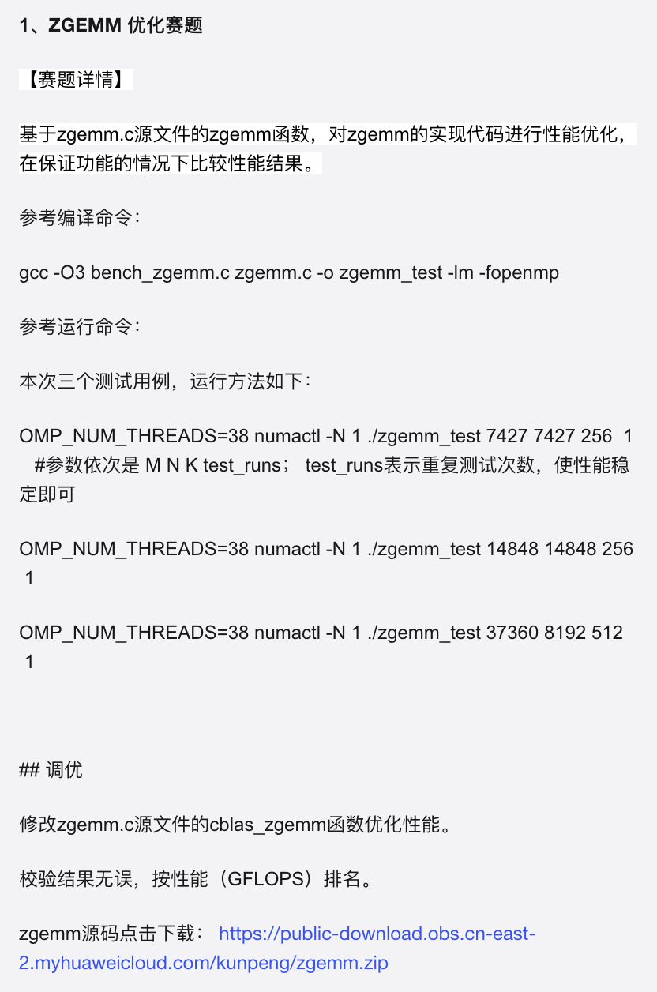
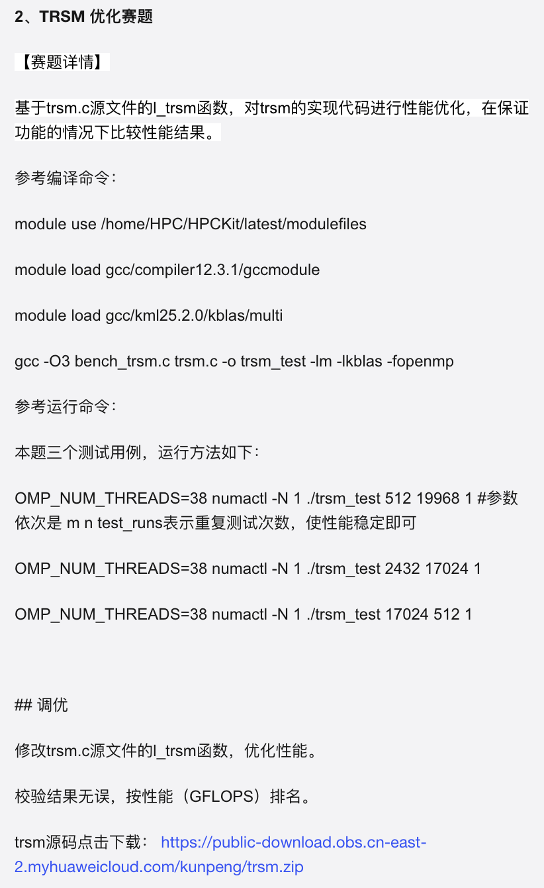
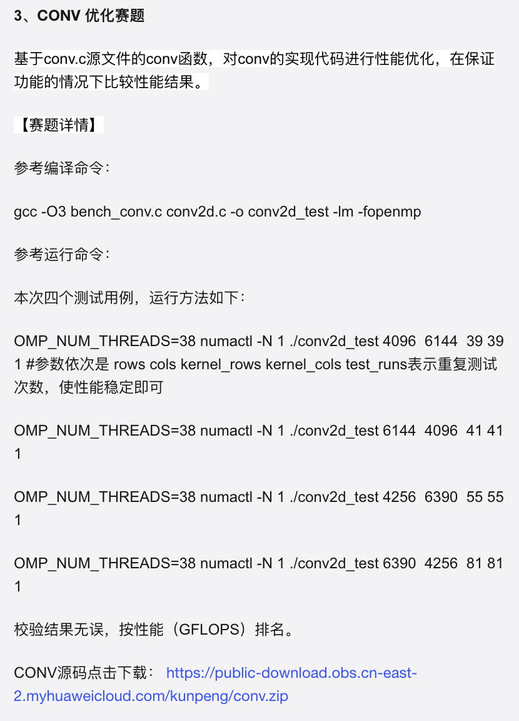
附件： 鲲鹏高性能计算全球挑战赛（S2赛季）-三大赛题

